Slide 1
第五课作业
姓名：广州 - 谢嘉
QQ：306019406

Slide 2
第1题
CPU为了主存的读写，比自身上的运算慢很多，为了提高执行效率，会对执行语句（操作）进行重排；
但是有些操作需要对其他操作的结果可见，也就是某个操作需要用另外一个操作的结果。
那么可能两个操作就存在happen-before关系
happen-before可能发生在同一个线程，也可能发生在不同线程。

Slide 3
相关约定
1、程序次序规则：一个线程内，按照代码顺序，书写在前面的操作先行发生于书写在后面的操作；
2、锁定规则：一个unLock操作先行发生于后面对同一个锁额lock操作；
3、 volatile变量规则：对一个变量的写操作先行发生于后面对这个变量的读操作；
4、传递规则：如果操作A先行发生于操作B，而操作B又先行发生于操作C，则可以得出操作A先行发生于操作C；
5、线程启动规则：Thread对象的start()方法先行发生于此线程的每个一个动作；
6、线程中断规则：对线程interrupt()方法的调用先行发生于被中断线程的代码检测到中断事件的发生；
7、线程终结规则：线程中所有的操作都先行发生于线程的终止检测，我们可以通过Thread.join()方法结束、
Thread.isAlive()的返回值手段检测到线程已经终止执行；
8、对象终结规则：一个对象的初始化完成先行发生于他的finalize()方法的开始；

Slide 4
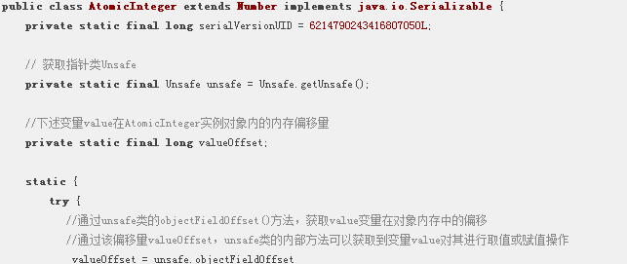
第2题
java.util.concurrent.atomic
AtomicBoolean：原子更新布尔类型
AtomicInteger：原子更新整型
AtomicLong：原子更新长整型
AtomicReference 原子更新引用
AtomicIntegerArray：原子更新整数数组里的元素
AtomicLongArray：原子更新长整数数组里的元素
AtomicReferenceArray：原子更新引用类型数组里的元素

Slide 5
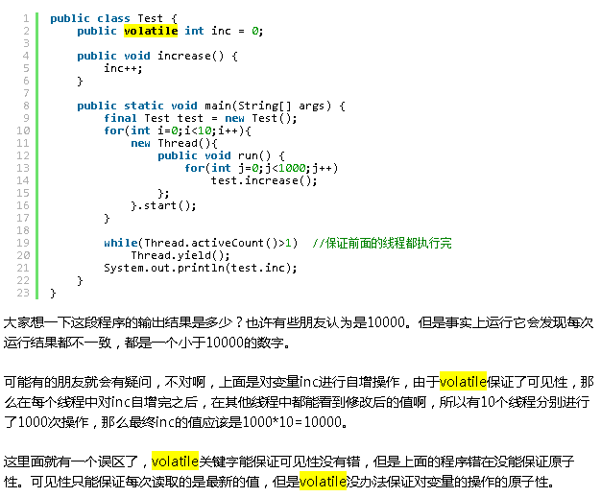
Volatile变量

Slide 6
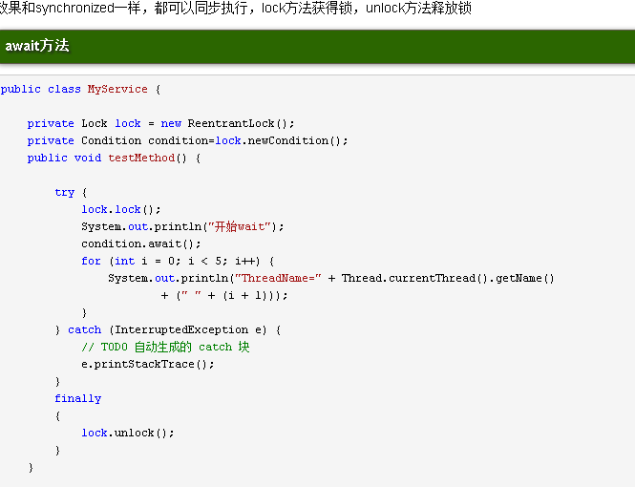
ReentrantLock

Slide 7
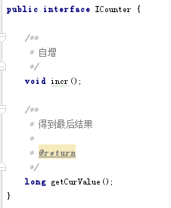
第3题
接口定义

Slide 8
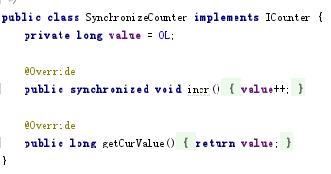
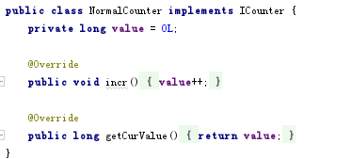
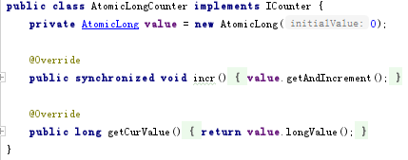
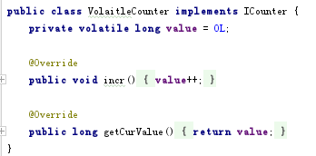
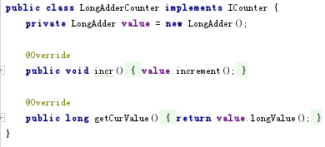
各种类定义

Slide 9
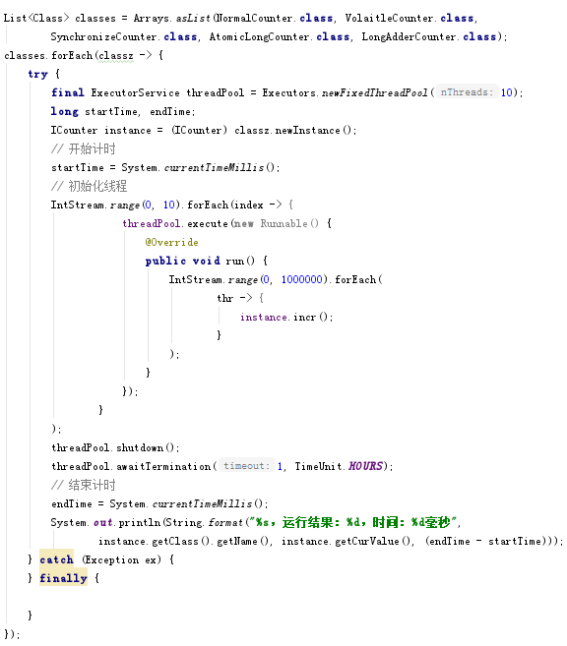
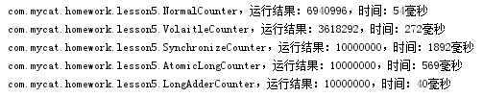
compareAndSwapLong
结果及分析
在算得对的基础上，LongAdder的性能最高
Synchronize的最低
Atomic和LongAdder比Synchronize强大，
因为他们直接调硬件CAS指令
Unsafe. compareAndSwapLong
LongAdder比Atomic更强大
因为他引入了cell，等于多线程自增可以分段锁
同时执行，然后再归集，避免了Atomic全局单锁

Slide 10
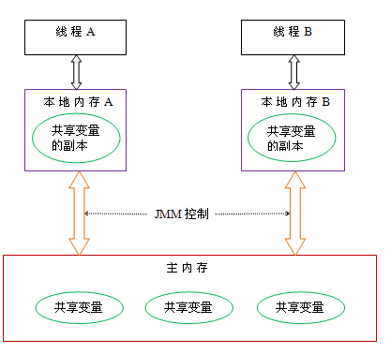
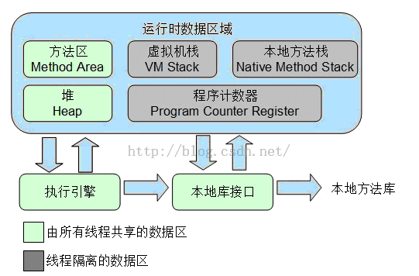
选作第1题

Slide 11
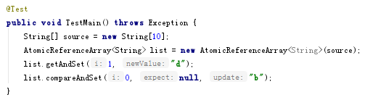
选作第2题
帮助普通List在高并发场景下，为保证对某个数据读写操作的原子性，让操作尽可能简单，性能尽可能高

